Slide 1
Исполнители проекта: Студенты группы М-231 и М-329/1
Маркетинговые исследования
Городские термы «Тортуга»

Slide 2
Дорожная карта проекта
Цель проекта: маркетинговые исследования и разработка рекламных материалов, нацеленных на привлечение новых клиентов в городские термы «ТОРТУГА» в Челябинске.
Создание команды
Анализ ЦА
Анализ инф. площадок
Разработка предложений
1
2
3
4
Обсуждение ТЗ
Постановка задач
Встреча с заказчиком
Составление и проведение опроса
Формирование портретов потребителей
Юзабилити сайта
Анализ cоц.сетей
Пользовательский путь
Упаковка предложений по доработке соц.сетей
Составление контент-плана
Создание акций и спецпредложений

Slide 3
Команда
Руководители
Док-Менеджеры
Руслан Хайруллин
Евгения Лахтачева
Дарья Полукеева
Екатерина Воротовова
Дарья Логинова
Бренд-менеджеры
Аналитики
Данил Павлов
Елизавета Минкович
Дарья Шалонина
Екатерина Гайдомак
Алина Кривощекова
Анна Попова
Дарья Будовская
Елизавета Постникова
Виктория Киселева
Матвей Конивец

Slide 4
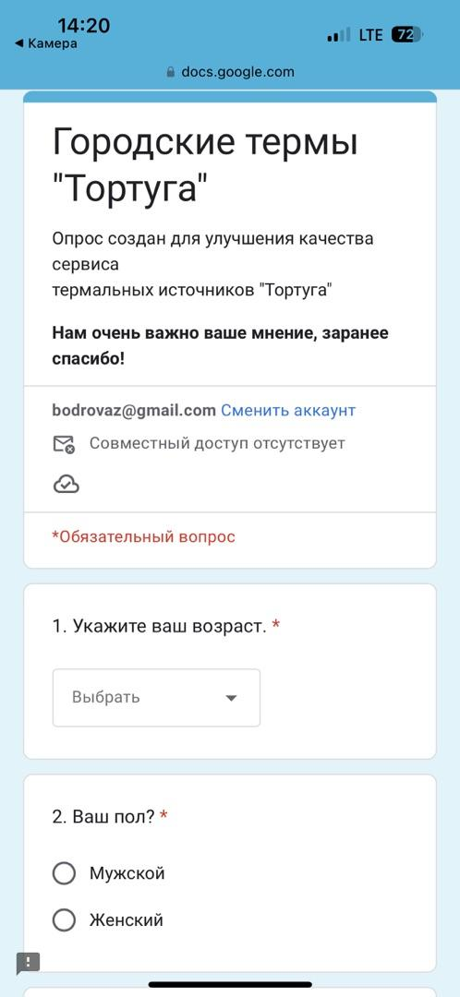
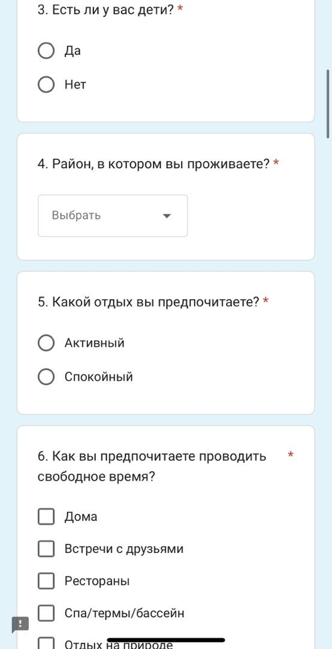
Анкетирование потенциальной ЦА
Цель анкетирования - выявление потребностей ЦА
248
25
3
человек прошли опрос
вопросов
минуты - среднее время
прохождение опроса
Опрос

Slide 5
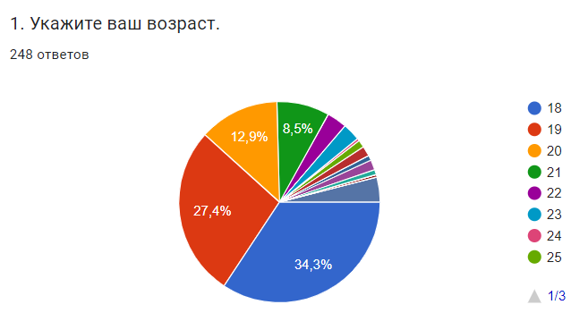
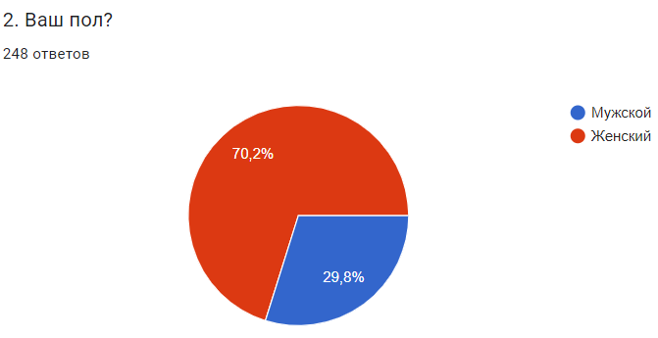
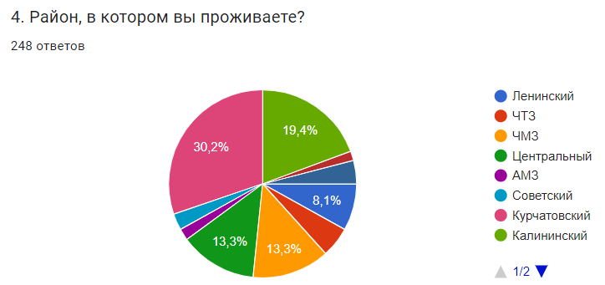
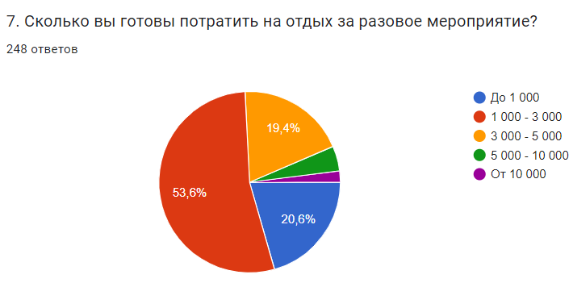
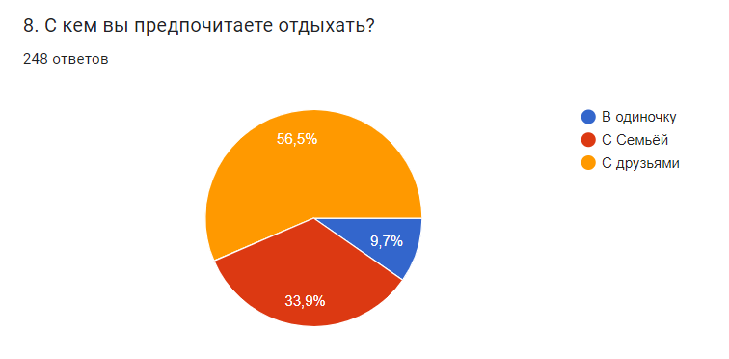
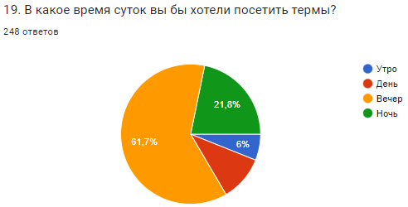
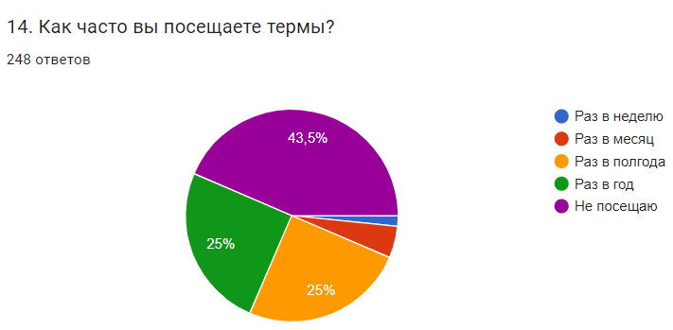
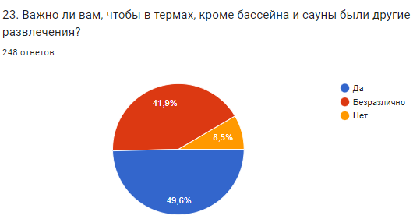
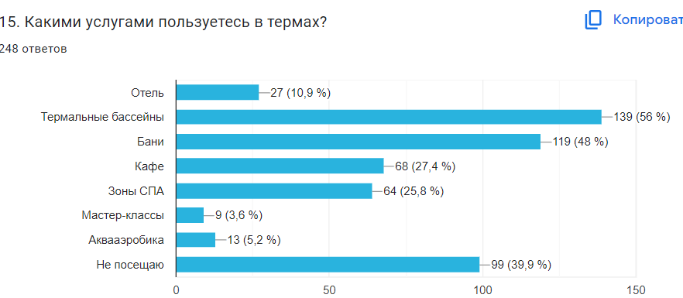
Результаты опроса

Slide 6
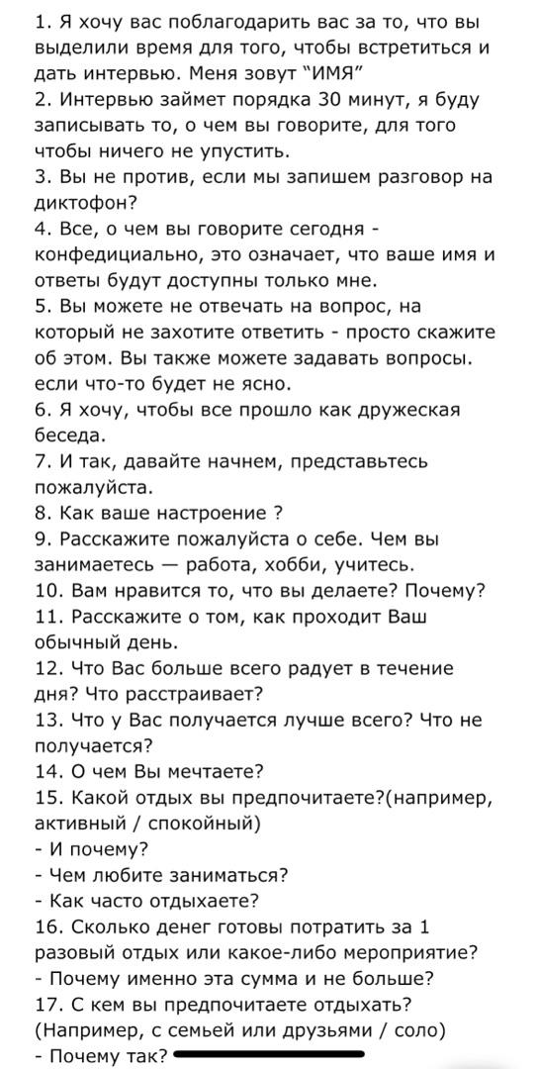
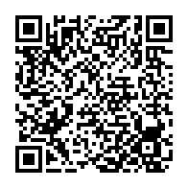
Глубинное интервью потенциальной ЦА
Цель интервью - выявить потребности
20
28
20
человек прошли опрос
вопросов
минут - среднее время интервью
Вопросы глубинного интервью

Slide 7
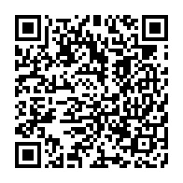
Выводы
Большинство за активный отдых и отдыхают с друзьями почти ежедневно, в зависимости от работы и учебы.
4 тысячи рублей - средняя стоимость единоразового отдыха.
Респонденты знакомы с термальными источниками и считают их интересным видом отдыха.
Большинство предпочитает посещать термы зимой в вечернее время.
Популярностью пользуются не только бассейны, но и кафе, спа-процедуры, бани, сауны и различные виды массажа.
Несколько человек выразили желание видеть в термах новые виды услуг.
Ответы на глубинное интервью

Slide 8
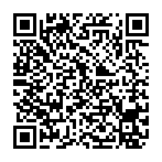
Опрос гостей в городских термах Тортуга
Цель опроса - выявить уровень удовлетворенности
10
5
1,5
человек прошли опрос
вопросов
минут - среднее время интервью
Вопросы для гостей терм

Slide 9
Вывод
Бюджетная цена Бани Атмосфера Теплая вода в бассейне Расположение в городе Неглубокий бассейн для детей | Обслуживание в кафе Неприятный запах в хамаме Маленькая территория
Что добавить | Баллы
Добавить побольше парилок и бассейнов Сделать таблички для парений, чтобы во время них никто не заходил Сделать теплый выход на уличный бассейн Поставить вешалки для полотенец в помещении | В среднем по 10 бальной шкале Тортугу оценивают на 8 баллов
Ответы гостей терм

Slide 10
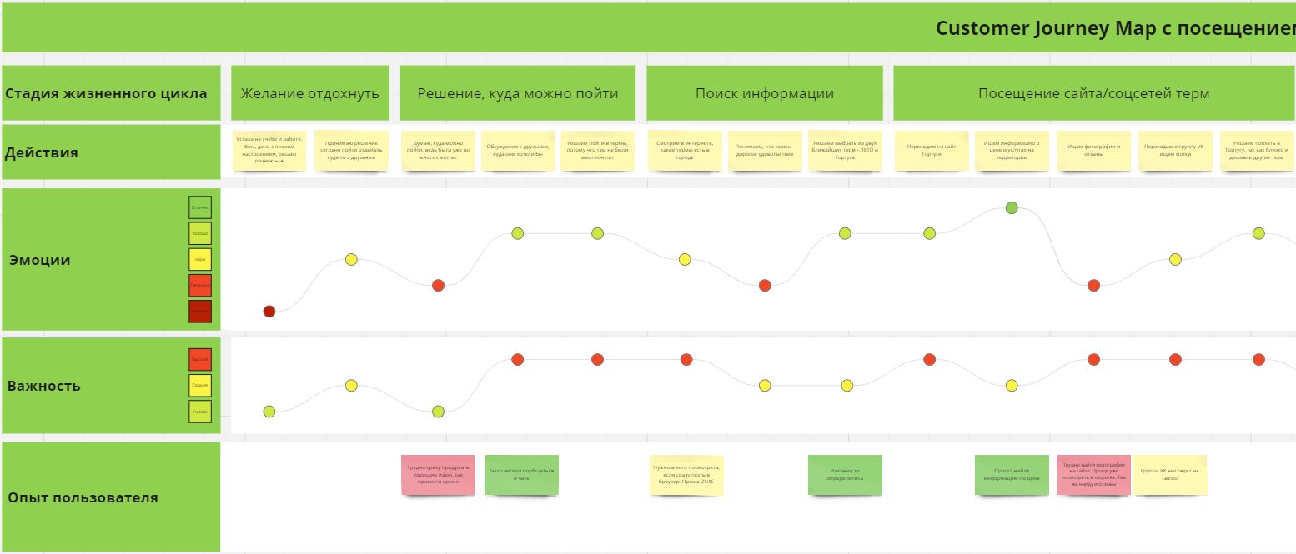
Customer Journey Map

Slide 11
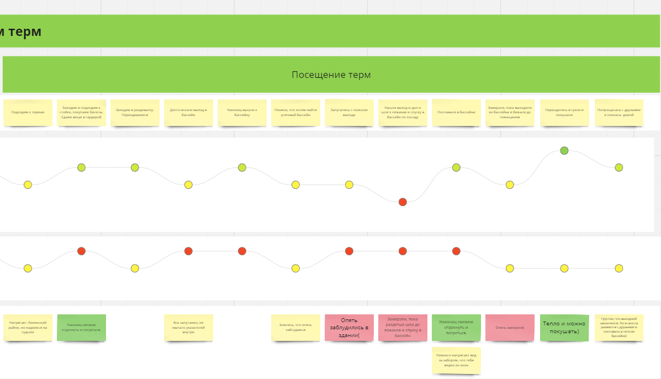
Customer Journey Map

Slide 12
Портрет потребителя «Мужчина»
ЦЕЛИ И ЗАДАЧИ
Имя: Александр Возраст: 26 лет Пол: Мужчина Семейное положение: Женат Возраст детей: 5 лет Местоположение: Челябинск, Центральный район
ПРОБЛЕМЫ И БОЛЕВЫЕ ТОЧКИ
Цели: Разработка стратегии и открытие собственного бизнеса. Обеспечить свою семью в полном объеме.
Проблемы: Сложно планировать свой график, мало отдыхает из-за работы.
Болевые точки: Болит спина из-за работы за станком, мучают мигрени.
Задачи: Стремится к профессиональному развитию.
Занятость: Полная
Должность: Фрезеровщик
Годовой доход: 1000000
Образование: Высшее
Другое: проводит время в спортзале
ВОЗРАЖЕНИЯ И РОЛИ
ИСТОЧНИКИ ИНФОРМАЦИИ
Возможный возражения: Сомнения в том, что не понравится, будет скучно и много людей.
Книги: Сила воли, Как развивать и укрепить, Келли Макгонигал. Журналы: Fast Company. Соц. Сети: VK, Telegram. Мероприятия: Не посещает.
Роль в процессе покупки: Решил сделать подарок семье и сводить в термальный комплекс.

Slide 13
Портрет потребителя «Пенсионер»
ЦЕЛИ И ЗАДАЧИ
Имя: Иосиф
Возраст: 66
Пол: мужской
Семейное положение: женат
Возраст детей: 41
Местоположение: Челябинск, Калининский район
ПРОБЛЕМЫ И БОЛЕВЫЕ ТОЧКИ
Цели: Съездить отдохнуть с семьей с пользой для здоровья. Благополучие жизни семьи и близких.
Проблемы: Устал сидеть дома и ощущает дискомфорт.
Болевые точки: болят суставы в связи с возрастом, малой активностью.
Задачи: Следить за здоровьем, чувствовать покой и комфорт, собирать урожай, наводить домашний уют.
Занятость: безработный (на пенсии)
Должность: -
Годовой доход: 264000
Образование: высшее
Другое: посещает массаж и занимается скандинавской ходьбой.
ИСТОЧНИКИ ИНФОРМАЦИИ
ВОЗРАЖЕНИЯ И РОЛИ
Книги: Научно-популярная литература.
Журналы: не читает.
Соц. Сети: VK, Одноклассники.
Мероприятия: Не посещает.
Возможный возражения: Сомнения в том, что не понравится, будет скучно и много людей.
Роль в процессе покупки: Решил отдохнуть с семьей в “Тортуге”. Так как там действует скидка для пенсионеров 30%.

Slide 14
Портрет потребителя замужняя «Женщина»
ЦЕЛИ И ЗАДАЧИ
Имя: Наталья Возраст: 35 лет Пол: Женщина Семейное положение: Замужем Возраст детей: 8 лет Местоположение: Челябинск, ЧМЗ район
ПРОБЛЕМЫ И БОЛЕВЫЕ ТОЧКИ
Цели: Воспитать правильно ребенка, найти время на себя, иметь время на отдых, чтобы не копить усталость.
Проблемы: Не с кем оставить ребенка, нуждается в отдыхе, требуется смена обстановки.
Проблемы: Не с кем оставить ребенка, нуждается в отдыхе, требуется смена обстановки.
Задачи: Обеспечить хорошее будущее сыну, развиваться в сфере своей карьеры.
Занятость: частичная
Должность: фрилансер
Годовой доход: 840000
Образование: высшее образование
Другое: воспитывает сына и ходит на плавание
ВОЗРАЖЕНИЯ И РОЛИ
ИСТОЧНИКИ ИНФОРМАЦИИ
Возможный возражения: Страх в том, что будет небезопасно для ребенка и будет слишком много людей.
Книги: По воспитанию детей.
Журналы: Не чистает. Соц. Сети: VK, Telegram. Мероприятия: Не посещает.
Роль в процессе покупки: Решила отпраздновать день рождения сына в “Тортуге”, так как там действует скидка для именинников 30% и билет для ребенка стоит 250 рублей.

Slide 15
Портрет потребителя «Студентка»
ЦЕЛИ И ЗАДАЧИ
Имя: Любовь Возраст: 19 лет Пол: женщина Семейное положение: свободна Возраст детей: Местоположение: Челябинск, Курчатовский район
ПРОБЛЕМЫ И БОЛЕВЫЕ ТОЧКИ
Цели: Стать финансово независимой и иметь время на отдых, чтобы не копить усталость
Проблемы: Устает из-за учебы, мало свободного времени.
Болевые точки:болит спина и ноги из-за подвижности.
Задачи: Стремится стать коммуникабельной, ментально и физически здоровой девушкой
Занятость: полная
Должность: официант
Годовой доход: 180000
Образование: неполное высшее образование
Другое: ходит на утренние пробежки и посещает массаж.
ВОЗРАЖЕНИЯ И РОЛИ
ИСТОЧНИКИ ИНФОРМАЦИИ
Возможный возражения: Сомнения в том, что не понравится, будет скучно и много людей.
Книги: не читает. Журналы: не читает. Соц. Сети: телеграм, VK. Мероприятия: Не посещает.
Роль в процессе покупки: Решила отдохнуть с подругой в “Тортуге”, так как там действует скидка для студентов 30%

Slide 16
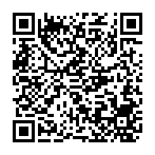
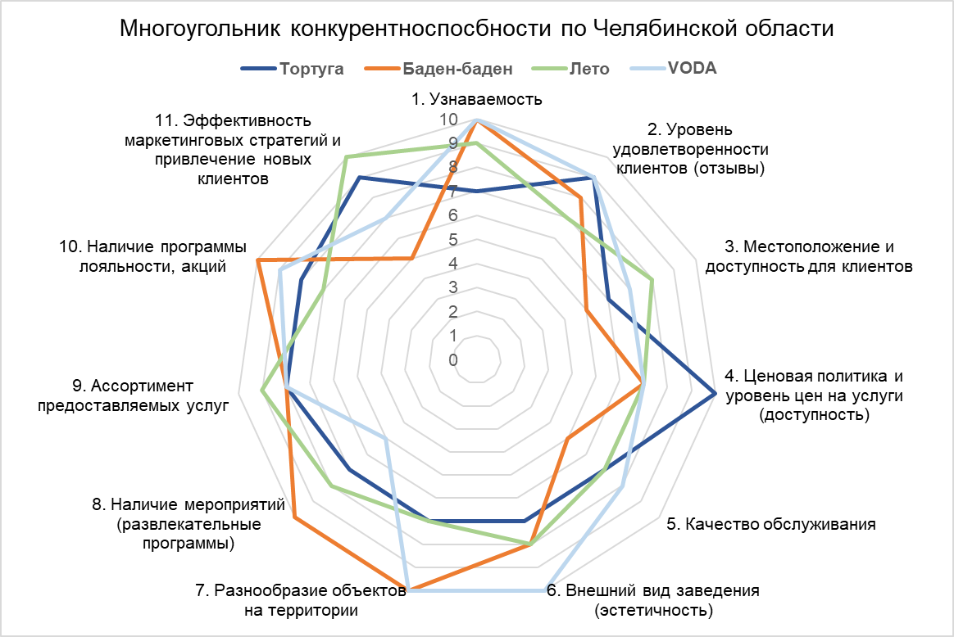
Анализ конкурентоспособности Тортуги по Челябинской области
Подробный анализ конкурентов
Критерии
Местоположение | Челябинск, Ленинский | Челябинская обл., с. Еткуль | Челябинск, Центр | Челябинск мкр. «Вишнёвая горка»
Цена руб./час | 450 | 900 | 950 | 800
Кол-во подписчиков VK | 41 816 | 155 365 | 37 477 | 92 182
Вторая социальная сеть | 3 885 | 85,3 тыс. | 17,5 тыс. | 94,0 тыс.
показатели 07.12.

Slide 17
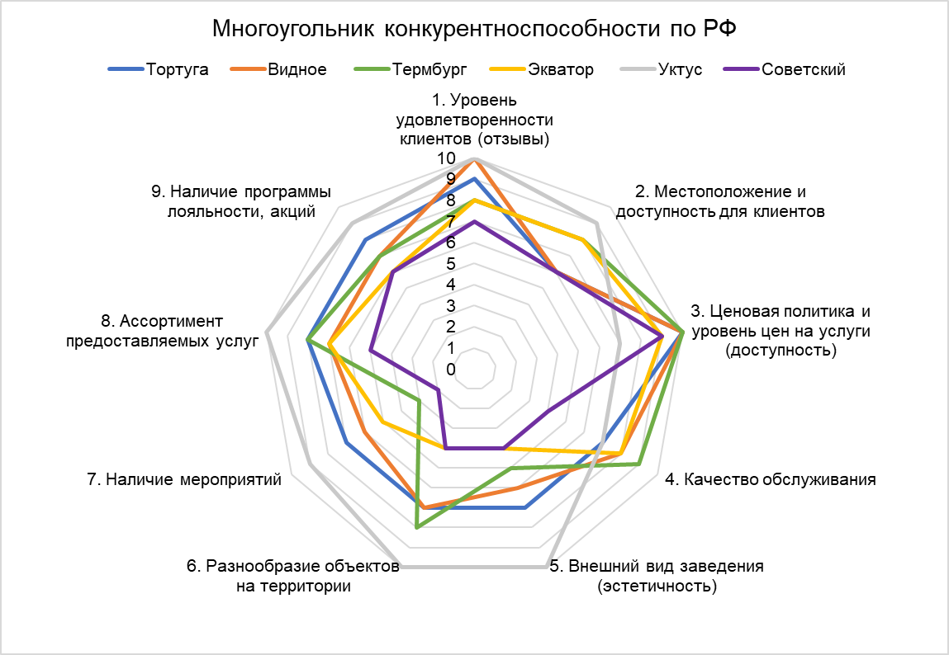
Анализ конкурентоспособности по России
Подробный анализ конкурентов
Критерии
Местоположение | Московская область, г. Видное | Москва | Свердловская обл., г. Арамиль | Екатеринбург | Тюмень
Цена руб/час | 320 | 310 | 800 | 1100 | 600
Кол-во подписчиков VK: | 3 611 | 473 | 13 688 | 93 163 | 117 554
Вторая социальная сеть: | 14, 8 тыс. | 1 176 | 3 916 | 106 000 | 97, 6 тыс.
показатели 07.12.

Slide 18
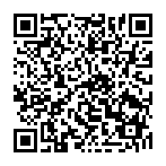
Юзабилити сайта
Правильная структура для отображения дополнительных внутренних ссылок
Уровень вложенности страниц не превышает 3
Футер содержит информацию о контактах, местоположении и социальных сетях терм
Предусмотрены кнопки обратного звонка в нужных разделах
Хэдер содержит в себе логотип компании, данные о местоположении и контакты для связи
Анализ сайта
Отсутствует навигационная панель на сайте
Время загрузки сайта 2,9 секунды
Онлайн-консультанту в режиме реального времени

Slide 19
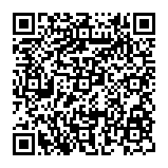
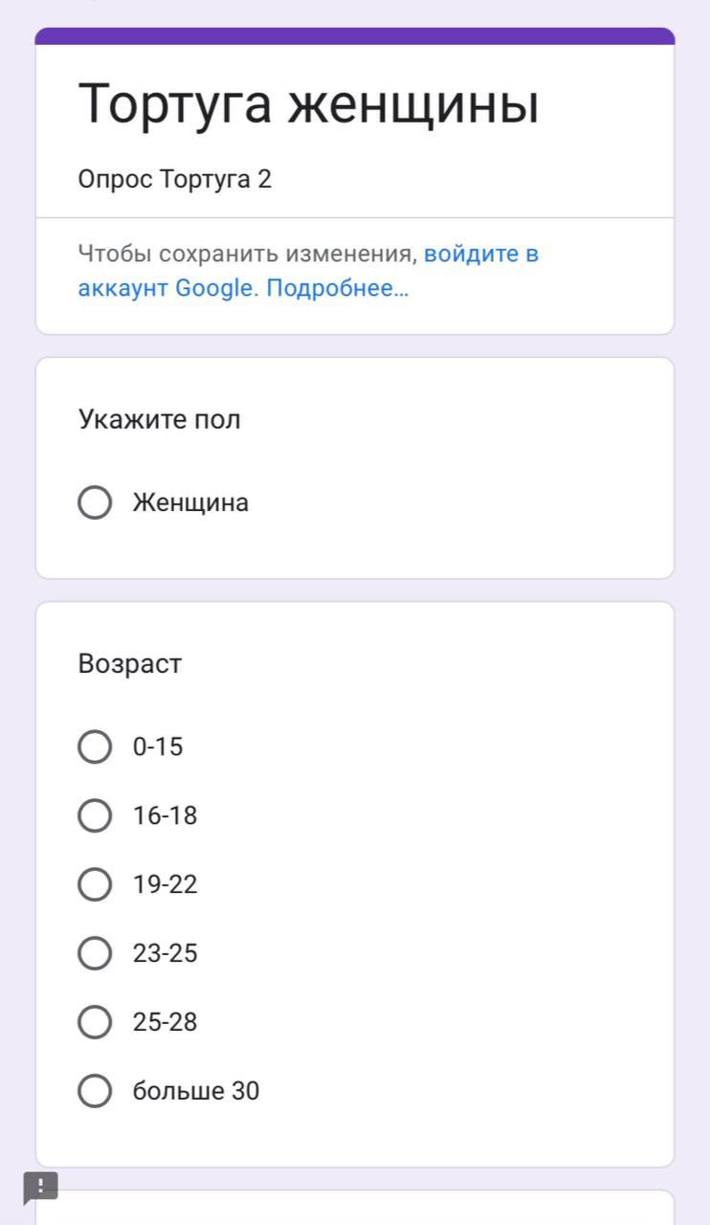
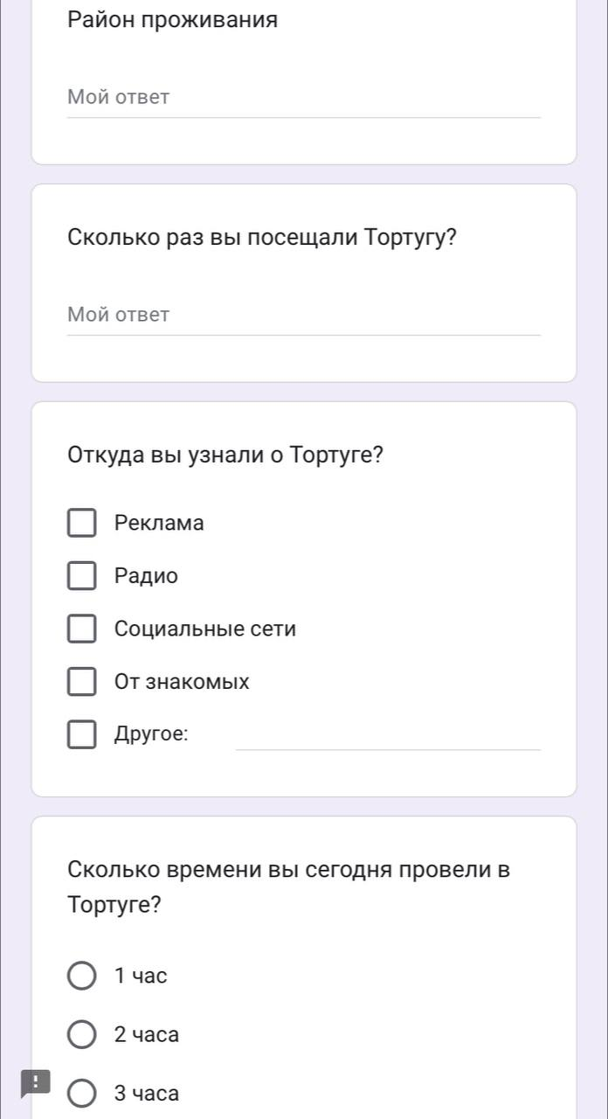
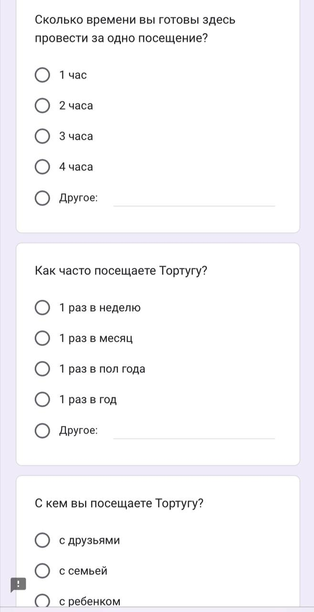
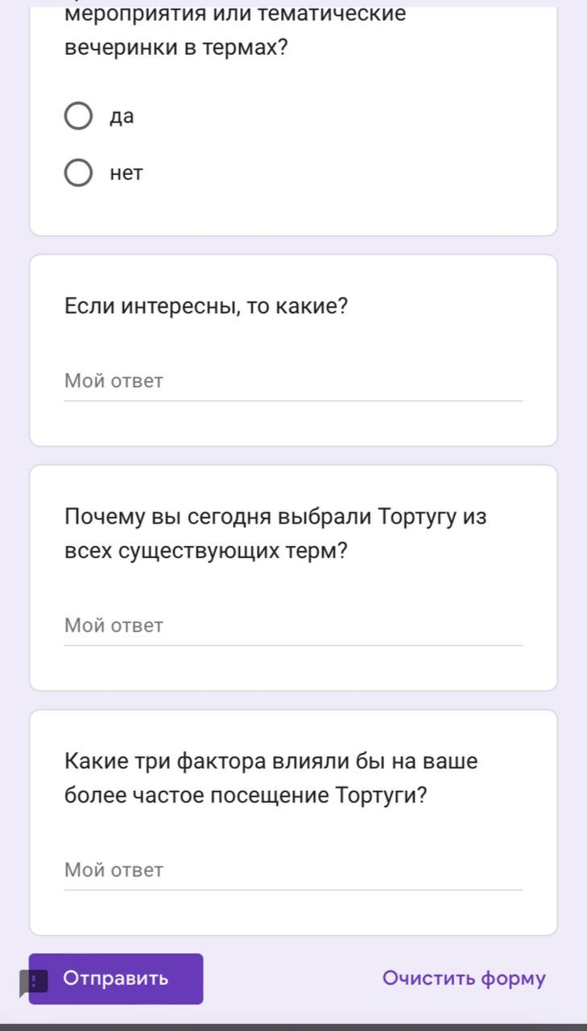
Опрос гостей в городских термах Тортуга
Цель опроса - Выявить потребности для создания рекомендаций Количество вопросов - 17 вопросов
Опрос прошли - 85 человек
Среднее время прохождение опроса - 2 минуты
Опрос

Slide 20
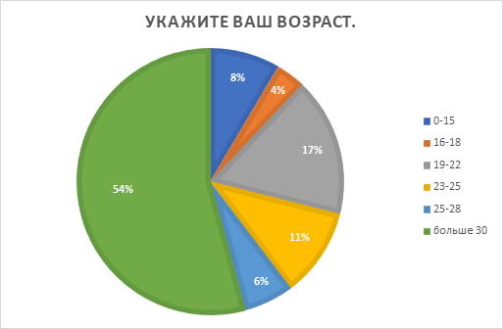
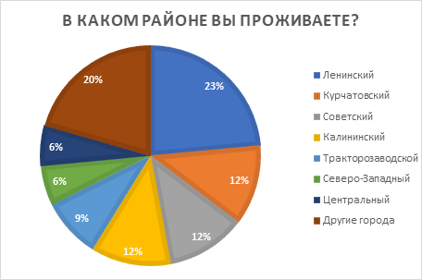
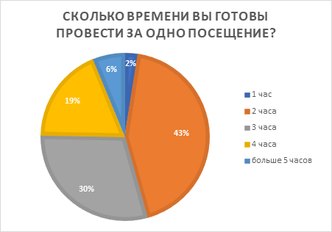
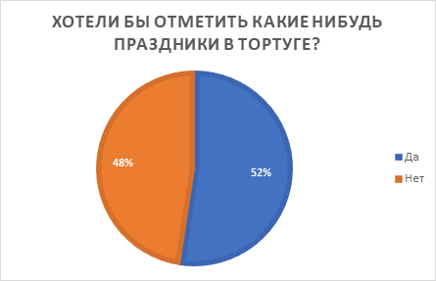
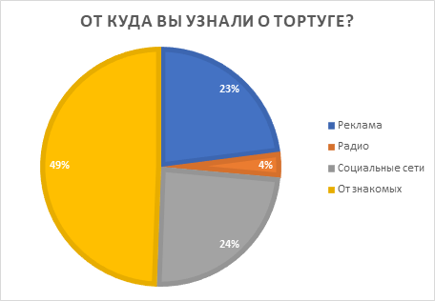
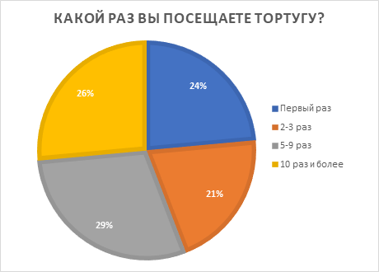
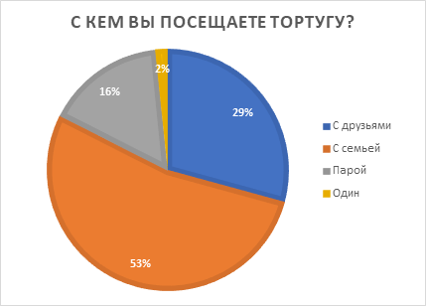
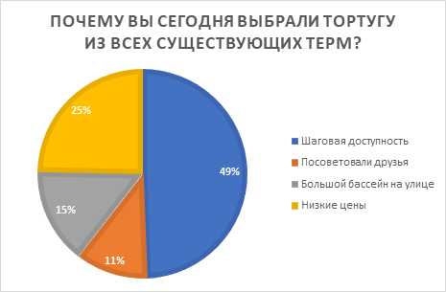
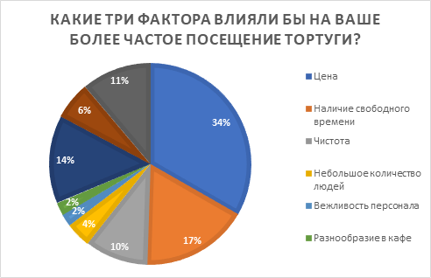
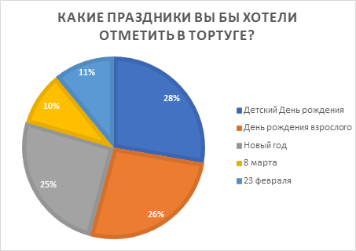
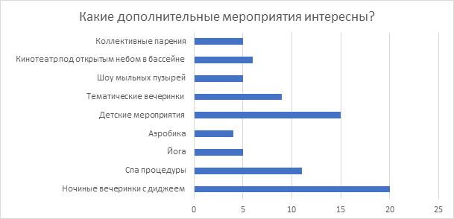
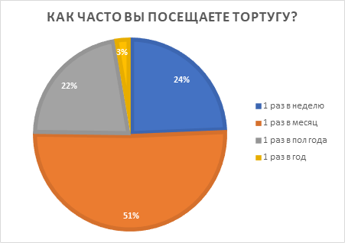
Результаты опроса

Slide 21
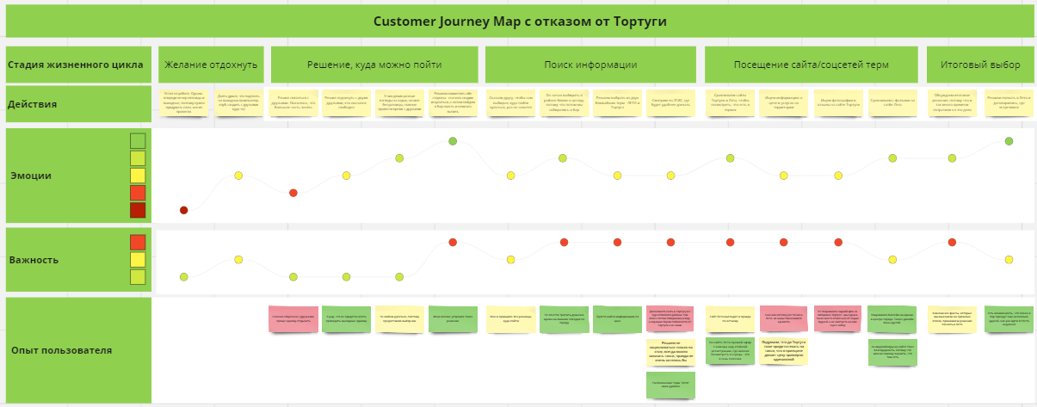
Customer Journey Map

Slide 22
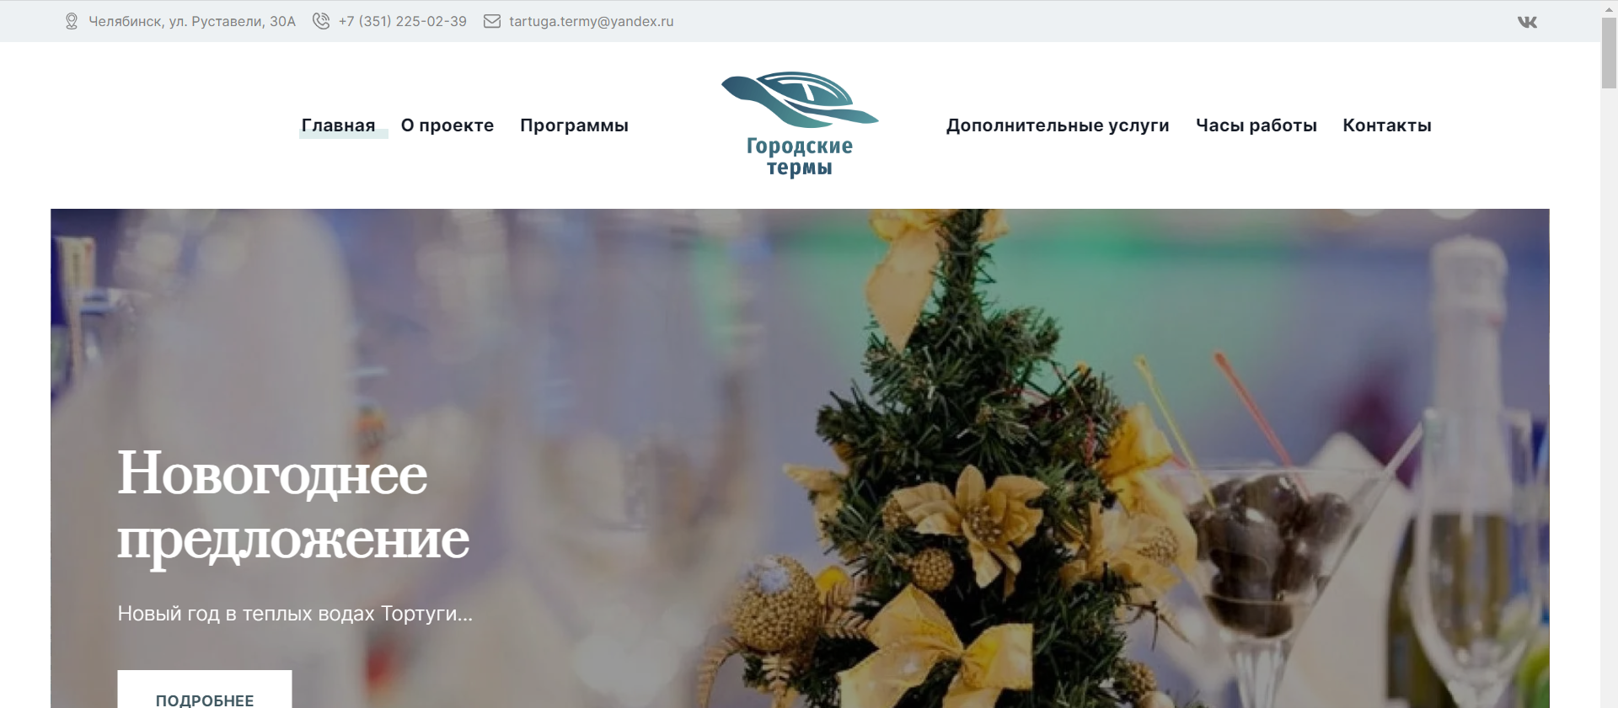
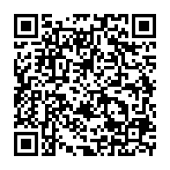
Рекомендации по сайту
Нужно добавить на главную страницу раздел «Акции» и заполнить раздел существующими акциями.
Акции
Предложения

Slide 23
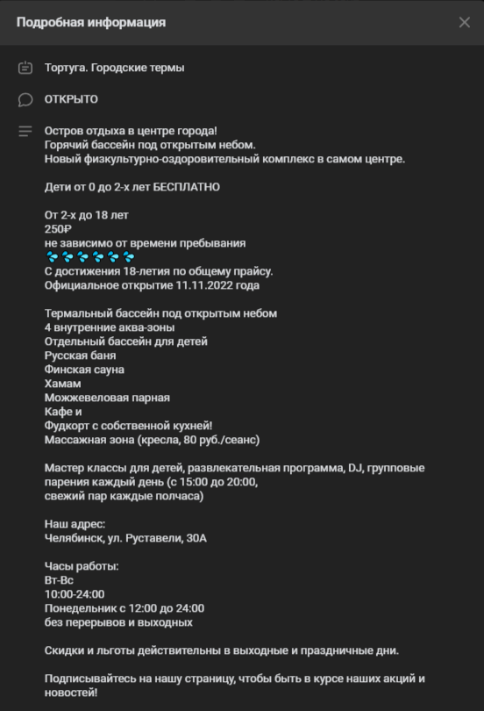
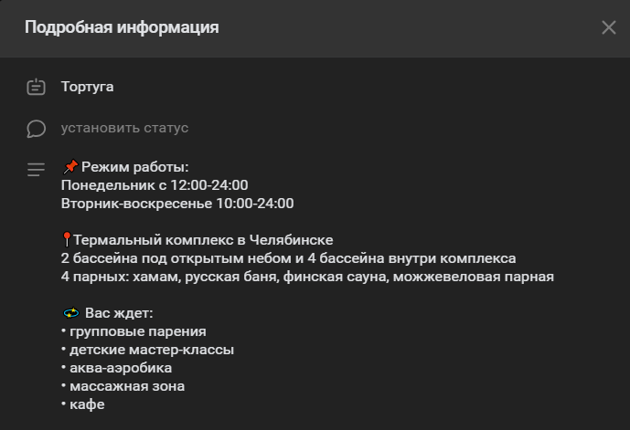
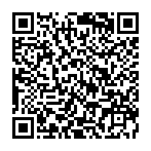
Предложения по доработке VK
Предложения

Slide 24
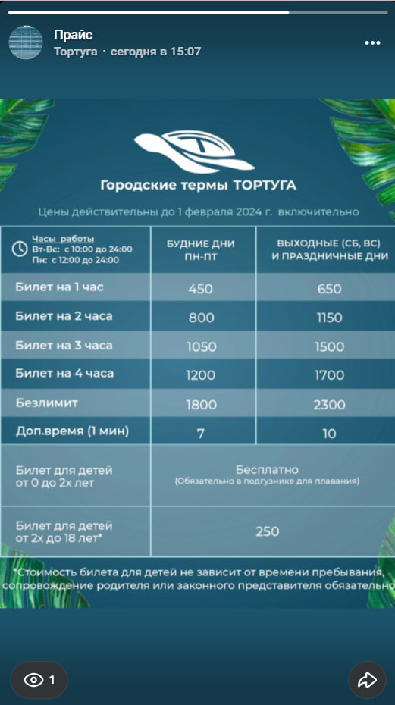
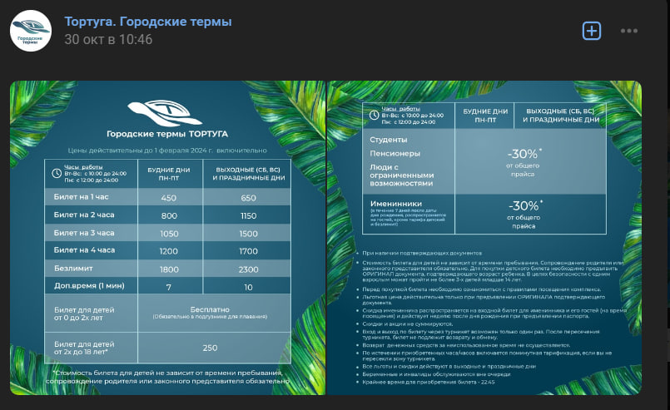
Предложения по доработке VK

Slide 25
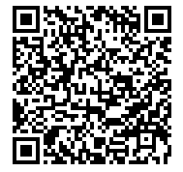
Контент-план VK
ДЕНЬ НЕДЕЛИ | ВРЕМЯ | ТЕМА | РУБРИКА | ФОРМАТ | ЗАМЕТКИ
ВТ | Утро 9:00 | Церемония индивидуальных парений | Информационный | Клипы | Видео о том, как проходят парения и что входит в программу.
ПТ | Утро 9:00 | Где провести Рождество? | Коммерческий | Публикация | Анонс тематической вечеринки в честь Рождества.
ВС | День 12:00 | Пусть клиента | Информационный | Клипы | Путь клиента от парковки комплекса, через популярные услуги до выхода из комплекса.
Контент-план

Slide 26
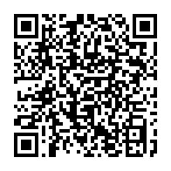
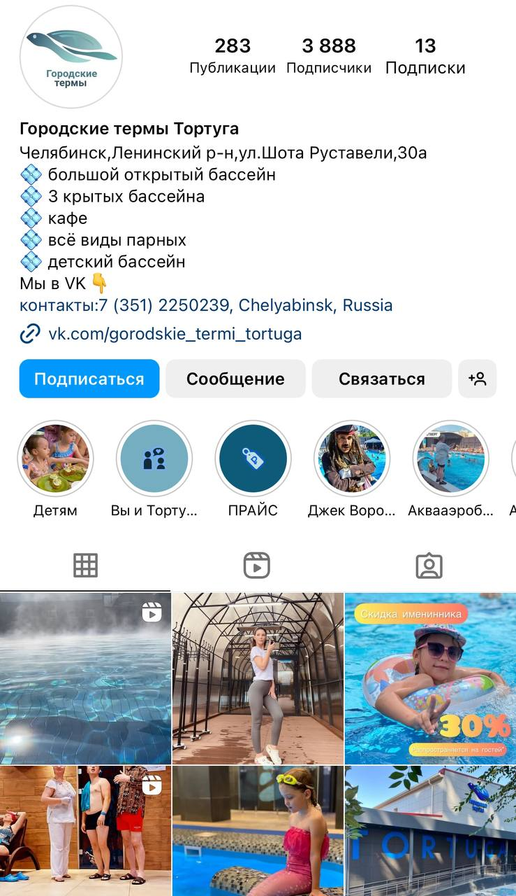
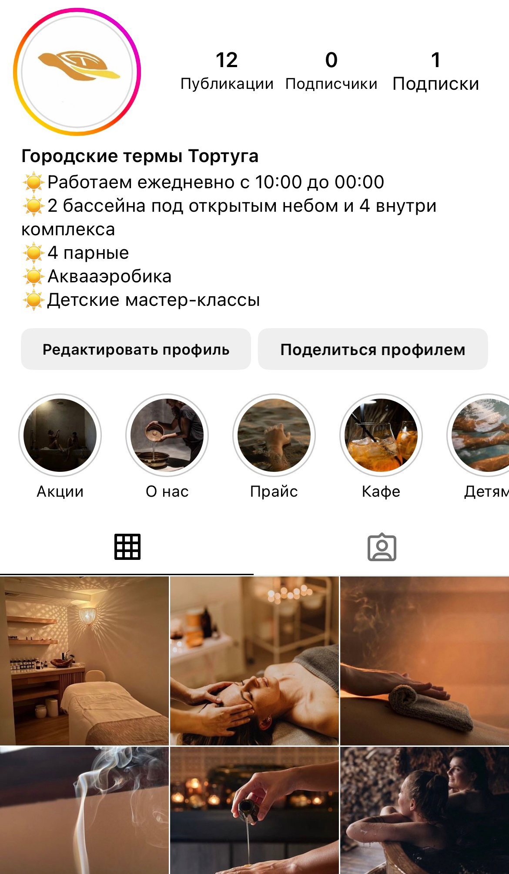
Предложения по доработке
второй социальной сети
Предложения
Пример шапки профиля
Пример визуала профиля

Slide 27
Контент-план второй соц. сети
ДЕНЬ | ВРЕМЯ | ТЕМА | ФОРМАТ | ОФФЕР | ОПИСАНИЕ
13.12 | 18:00 | Анонс мероприятия "Фестиваль здоровья и благополучия" | Публикация | При первом посещении дарим бесплатный час на парение | Снять как будет выглядеть мероприятие (о здоровом образе жизни, питании, процедурах и спорте) написать время и подробную информацию.
14.12 | 20:00 | Как был создан комплекс | Reels |  | В начале как велась стройка и какой крутой результат получился
15.12 | 15:00 | Фото компании молодежи у бассейна, в бане, в кафе | Публикация |  | Описать, как весело можно провести время с друзьями
Контент-план

Slide 28
Акции
«С друзьями веселее!»
Скидка на посещение термального курорта 15% на компанию молодежи от 4 человек.
«Отдых на 5!»
Компаниям от 5 человек - 2 часа в подарок каждому.
*Акция для компаний 5 и более гостей, купившие входной билет на 2 часа единовременно.
«Твой праздник в термах!»
Проведение мероприятия для компании от 4 человек.
Заранее бронь меню для гостей. Скидка на часы посещения 15%. Имениннику подарок - массаж в спа
Акции

Slide 29
Дополнительные программы
«Фестиваль здоровья и благополучия» Лекции и мастер-классы по здоровому образу жизни, питанию, спорту, а также уникальные процедуры и медитации для улучшения физического и эмоционального состояния
«Вечеринка перед новым годом» По новогоднему украсить помещение. Дед мороз будет дарить детям подарки и устраивать веселые конкурсы. Новогодняя веселая музыка.
Мероприятия

Slide 30
Коллаборации
«День японской кухни»
Сет вкусных роллов в нашем кафе от партнера Суши 74.
Школа растяжки Levita дарит купон на поход в Тортугу при покупке абонемента.
«День правильного
питания»
от заведения Жизнь март
Коллаборации

